Slide 1

IONLASHTIRUVCHI NURLARNING MODDALAR BILAN O’ZARO TA’SIRI
12.02.2026
GAMMA NURLARNI MODDALAR BILAN O’ZARO TA’SIRI
TUZUVCHI: SHOKIROV BAHROMJON
MIRZAQULOV ARABBOY
QABUL QILUVCHI: XOSHIMJONOV XURSHID

Slide 2
REJA:
  Kirish
  Fotoeffekt
  Kompton effekti
  Elektron pozitron juftini hosil bo’lishi

Slide 3
INMO’T
Kirish
GAMMA NURI NIMA
GAMMA NURLARINING MODDALAR BILAN TA’SIRLASHUVI
Gamma-nurlar energiyalari bir necha o'n keV dan yuqori bo'lgan qisqa
elektromagnit to'lqinidir.
  Fotoeffekt
  Kompton effekti
  Elektron va pozitron juftini hosil bo’lishi

Slide 4


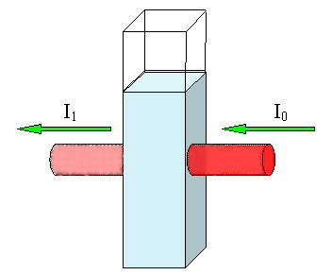
KIRISH
Buger-Lambert-Ber qonuni
Monoxromatik gamma kvantlar oqimining 1 sekundda 1 sm2 yuzadan
o'tayotgan intensivligi I, dx qalinlikdan o'tganda kamayishi dI bo'lsin.
O'z navbatida dI kamayishi oqim va qatlam qalinligiga bog'liq:
Bu yerda I - boshlang'ich intensivlik, I - x qalinlikdagi muhitdan
o'tgandan so'nggi intensivlik, mu - yutilish yoki kuchsizlanish koeffitsienti.

Slide 5
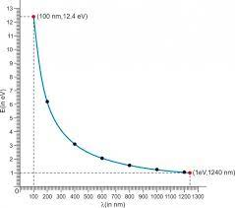
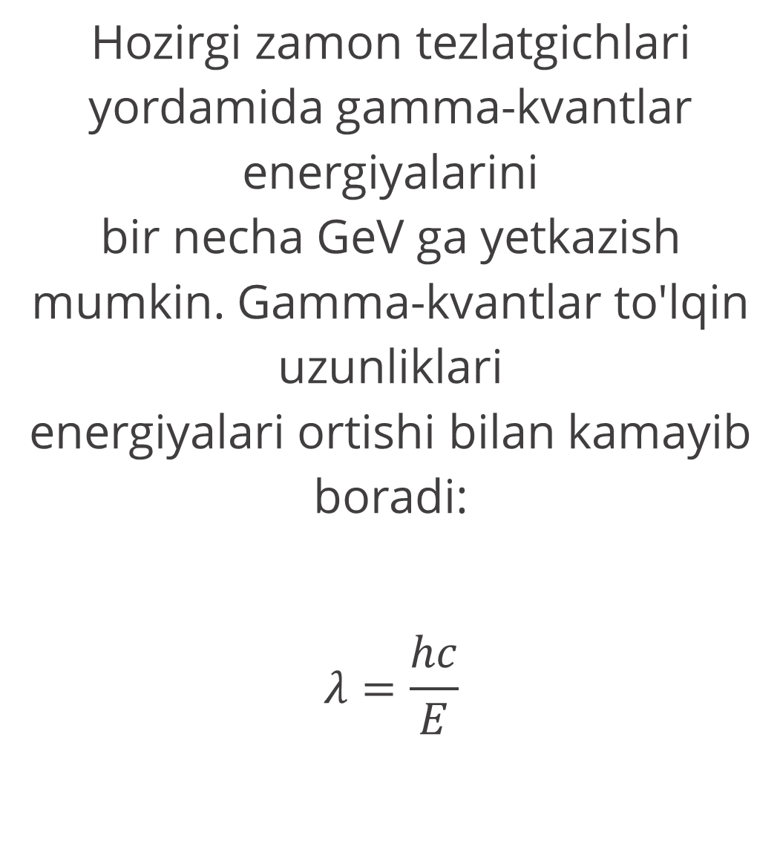
KIRISH
GAMMA NURLAR ENERGIYASINI TO’LQIN UZUNLIGIGA BOG’LIQLIGI
Hozirgi zamon tezlatgichlari yordamida gamma-kvantlar energiyalarini
bir necha GeV ga yetkazish mumkin. Gamma-kvantlar to'lqin uzunliklari
energiyalari ortishi bilan kamayib boradi:
$$λ=\frac{hc}{E}$$

Slide 6
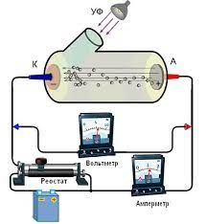
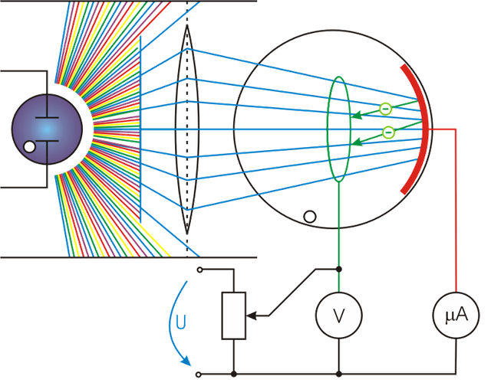

FOTOEFFEKT
Fotoeffekt
Gamma-kvantlar muhit atomlaridagi bog'langan elektronlar bilan ta'sirlashganda unga o'zining hamma energiyasini berib yutilishi va elektronni urib chiqarsa, bu jarayonga fotoeffekt deb ataladi. Erkin elektronlarda fotoeffekt hodisasi yuz berishi mumkin emas, chunki bu holda energiya va impuls saqlanish qonunlari bajarilmaydi.
$$E_{kv}=A_{ch}+E_{k}$$
$$hv=A_{ch}+\frac{mv^{2}}{2}$$

Slide 7
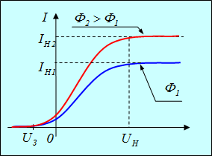
FOTOEFFEKT
Fotoeffekt qonunlari
  YORUG'LIK KATOD SIRTIDAN VAQT BIRLIGIDA URIB CHIQARGAN ELECTRONLAR SONI KATOD SIRTIGA TUSHAYOTGAN YORUG'LIK INTENSIVLIGIGA TO'G'RI PROPRSIONAL
  KATOD SIRTIDAN CHIQAYOTGAN ELEKTRONLAR KINETIK ENERGIYASI YORUG’LIK CHASTOTASIGA CHIZIQLI BOG’LIQ
  FOTOKATOD MATERIALI UCHUN BIROR CHEGARAVIY CHASTOTA MAVJUDKI U CHASTOTADAN PAST CHASTOTALARDA FOTOEFFEKT KUZATILMAYDI. USHBU CHEGARAVIY CHASTOTA FOTOEFFEKT QIZIL CHEGARASI DEYILADI
  FOTOEFFEKT HODISASI BIR ONDA SODIR BO’LADI

Slide 8
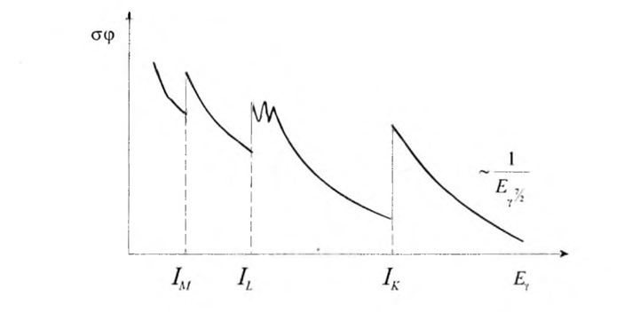
FOTOEFFEKRT
Fotoeffekt ehtimolligi foton energiyasi elektron atomda bog'lanish
energiyasiga yaqin qiymatlarda eng katta bo'ladi. Foton energiyasining
elektron bog'lanish energiyasidan otrib ketsa, elektron atomda erkin
bo'lganga o'xshab qoladi. Shuning uchun fotoeffekt ehtimolyati
kamayib ketadi, bog'lanish energiyasi qancha katta bo'lsa, fotoeffekt
hodisasi shuncha katta bo'ladi. Turli qobiqdagi elektronlarning
bog'lanish energiyasi har xil bo'lgani uchun bu elektronlarda fotoeffekt
bo'lish ehtimoli, ya'ni fotoeffekt kesimi ham keskin o'zgaradi.

Slide 9
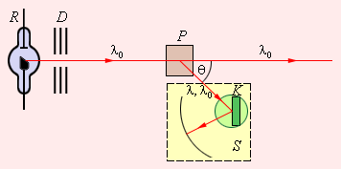
KOMPTON EFFEKTI
Kompton effekti
Gamma-foton muhitdan o'tishda fotoelektronlar chiqarishdan tashqari, atom elektronlari bilan to'qnashib, natijada elektronni chiqarib, bir qism energiya va impulsini elektronga berishi, gamma-foton o'z energiya va yo'nalishini o'zgartirib sochilishi mumkin. Gamma-fotonlarning bunday elektronlardan energiya va yo'nalishini o'zgartirib sochilishiga kompton sochilish deb ataladi.

Slide 10
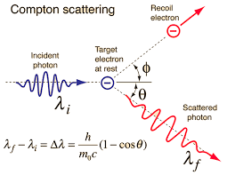
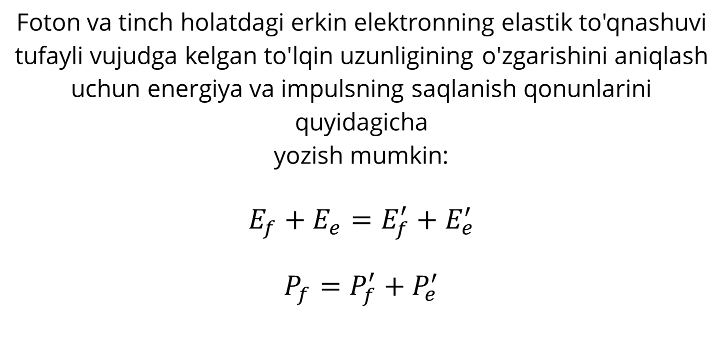
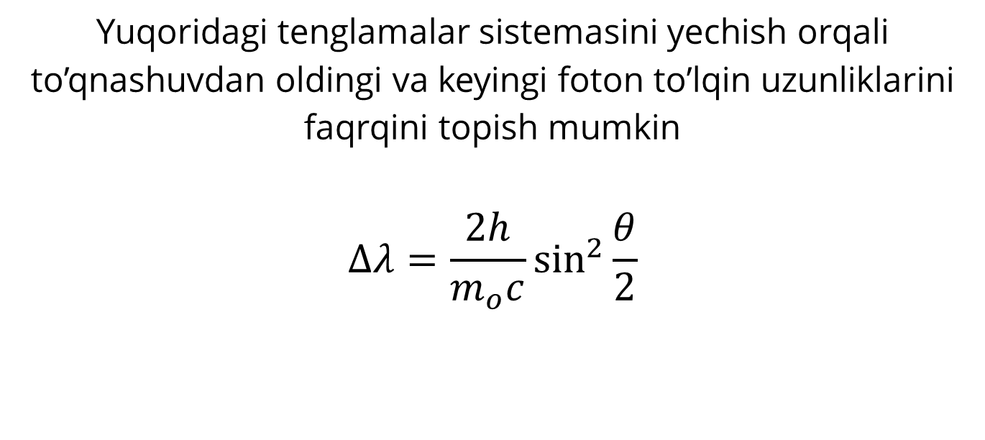
Foton va tinch holatdagi erkin elektronning elastik to'qnashuvi
tufayli vujudga kelgan to'lqin uzunligining o'zgarishini aniqlash
uchun energiya va impulsning saqlanish qonunlarini quyidagicha
yozish mumkin:
$$E_{f}+E_{e}=E_{f}^{′}+E_{e}^{′}$$
$$P_{f}=P_{f}^{′}+P_{e}^{′}$$
Yuqoridagi tenglamalar sistemasini yechish orqali to’qnashuvdan oldingi va keyingi foton to’lqin uzunliklarini faqrqini topish mumkin
$$Δλ=\frac{2h}{m_{o}c}\sin^{2}{\frac{θ}{2}}$$

Slide 11
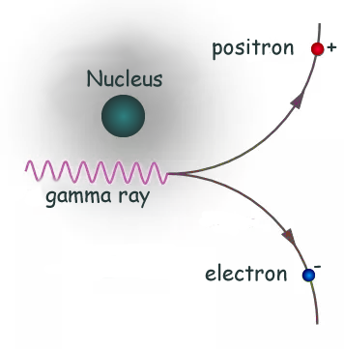
Elekrtron va pozitron juftining hosil bo’lishi
Elektron-pozitron jufti yadroning elektr maydonida yuz beradi va bu
jarayon vaqtida yadroga tepki energiya ko'rinishida energiya beriladi.
Elektron-pozitronning tinch holatdagi massasiga to'g'ri keluvchi energiya
2m c^2 = 1,02 MeV. Shuning uchun gamma-kvant energiyasi 1,02 MeV
dan katta bo'lgandagina elektron-pozitron jufti hosil bo'lishi mumkin.
Elektron-pozitron juftining hosil bo'lishida yadro olgan tepki energiyasi
juda kichik bo'lgani uchun E, ~ 2m c2 dan boshlab elektron-pozitron jufti
hosil bo'lishi mumkin.

Slide 12
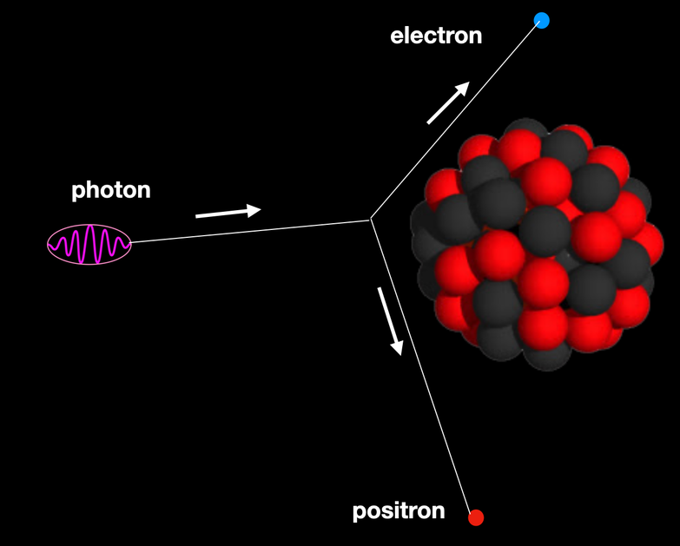

Elektronning elektr maydonida ham elektron-pozitron jufti hosil bo'lishi mumkin. Lekin bu holda elektron juda katta tepki energiya oladi. Shuning uchun ham, elektron maydonida gamma-kvant energiyasi $E=2m_{o}c^{2}$= 2,04 MeV dan katta bo'lgandagina elektron-pozitron jufti hosil bo'ladi. Bo'shliqda elektron-pozitron jufti hosil bo'lmaydi, aks holda energiya va impulsning saqlanish qonuni buziladi. Elektron-pozitron jufti ikki foton yoki ikki elektron to'qnashishida ham hosil bo'lishi mumkin. Birinchi holda to'qnashuvchi fotonlar energiyalarining yig'indisi E + E2> $2m_{o}c^{2}$ , ikkinchi holda harakatdagi elektronning to'la energiyasi E„ > $7 m_{o}c^{2}$ bo'lishi shart.

Slide 13
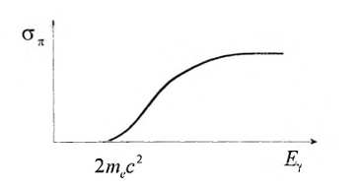

$$σ_{juft}=\frac{Z^{2}}{137}r_{c}^{2}(\frac{28}{9}\ln{\frac{2E}{m_{e}c^{2}}−\frac{218}{27}})$$
ELEKTRON POZITRON JUFTINING EFFEKTIV KESIMINI GAMMA KVANT ENERGIYASIGA BOG’LANISHI

Slide 14
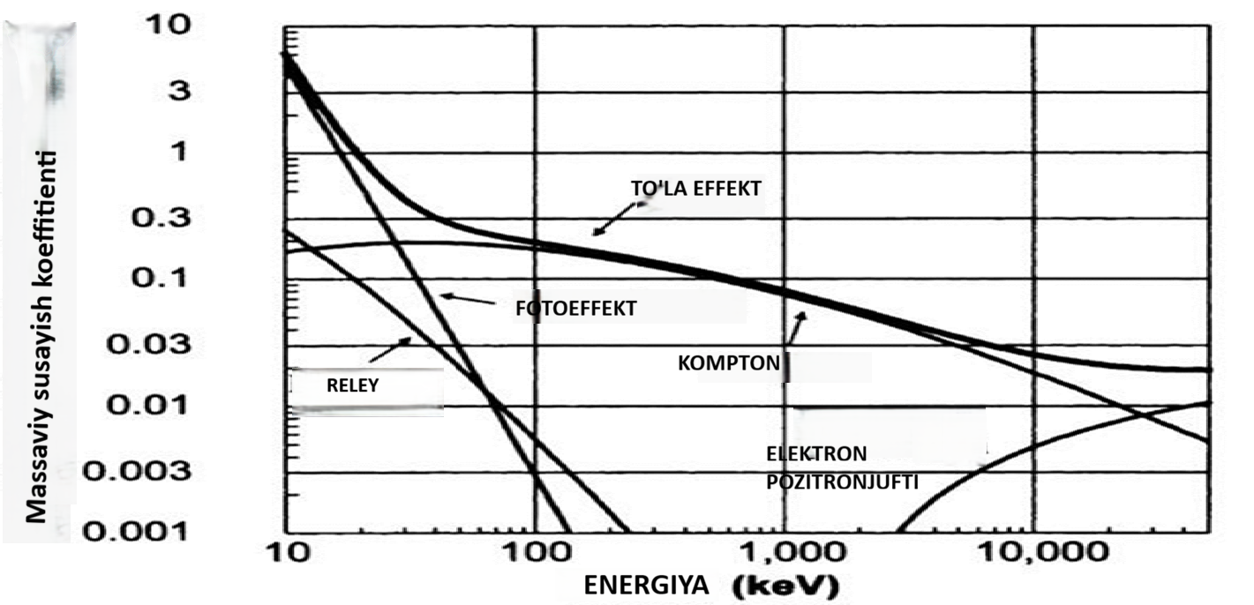
QO’RG’OSHIN UCHUN BARCHA EFFEKTLAR EFFEKTIV KESIMLARINING GRAFIGI

Slide 15
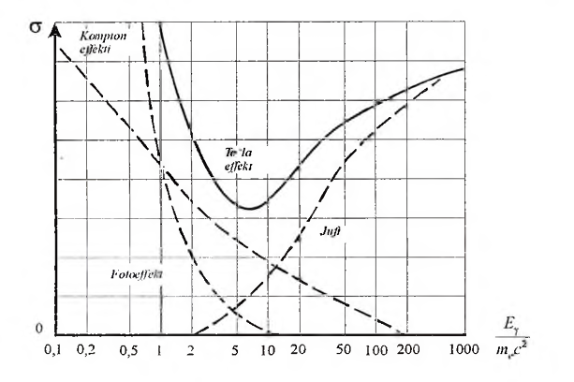
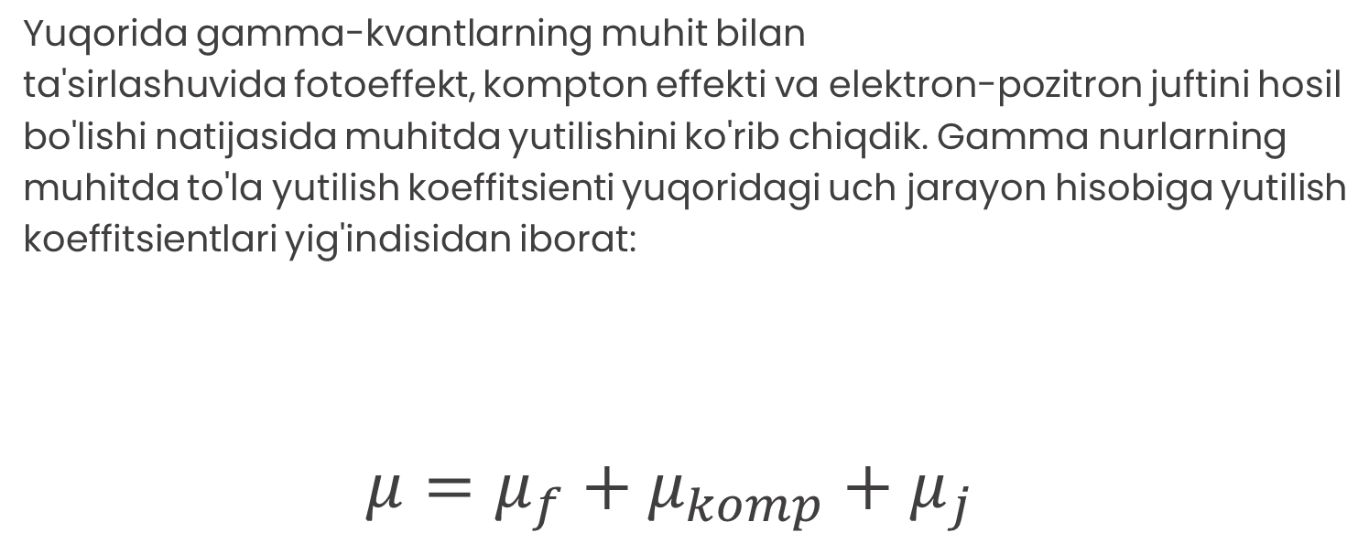
XULOSA
BARCHA EFFEKTLAR EFFEKTIV KESIMLARINING GRAFIGI
Yuqorida gamma-kvantlarning muhit bilan
ta'sirlashuvida fotoeffekt, kompton effekti va elektron-pozitron juftini hosil
bo'lishi natijasida muhitda yutilishini ko'rib chiqdik. Gamma nurlarning
muhitda to'la yutilish koeffitsienti yuqoridagi uch jarayon hisobiga yutilish
koeffitsientlari yig'indisidan iborat:
$$μ=μ_{f}+μ_{komp}+μ_{j}$$

Slide 16
Foydalanilgan adabiyotlar
  T. M. Mo’minov “Atom yadrosi va zarralar fizikasi” 2009
  Q. T. Teshaboyev “Yadro va elementar zarralar fizikasi” 1992
  https://share.google/XSkoYmcSJ2s10KKYq
  https://share.google/AUGOP76TBsLAxNt7J
  https://share.google/XYLKgiPaLa4M2fM7p
  https://share.google/XYLKgiPaLa4M2fM7p
  https://uz.wikipedia.org/wiki/Gamma_kvantlarning_muhit_bilan_o%27zaro_ta%27siri

Slide 17


